Slide 1
Урок по теме: «Вид. Критерии вида»

Slide 2
Основные Понятия
Вид (лат. species) — таксономическая, систематическая единица, группа особей с общими морфофизиологическими, биохимическими и поведенческими признаками, способная к взаимному скрещиванию, дающему в ряду поколений плодовитое потомство, закономерно распространённая в пределах определённого ареала и сходно изменяющаяся под влиянием факторов внешней среды.
Признаки вида, с помощью которых один вид отличают от другого, называются критериями вида.

Slide 3
КРИТЕРИИ ВИДА:
Морфологический
Физиологический
Географический
Экологический
Генетический
Биохимический

Slide 4
Для того, чтобы определить принадлежность особи к какому-либо виду недостаточно одного критерия, необходимо учитывать совокупность всех критериев.

Slide 5
Морфологический
предполагает описание внешних признаков особей, входящих в состав определенного вида (отсутствующих у других видов).
Не является основным и единственным, так как:
существуют виды-двойники
существует явление мимикрии – подражание съедобного вида ядовитому
могут появляться особи-альбиносы

Slide 6
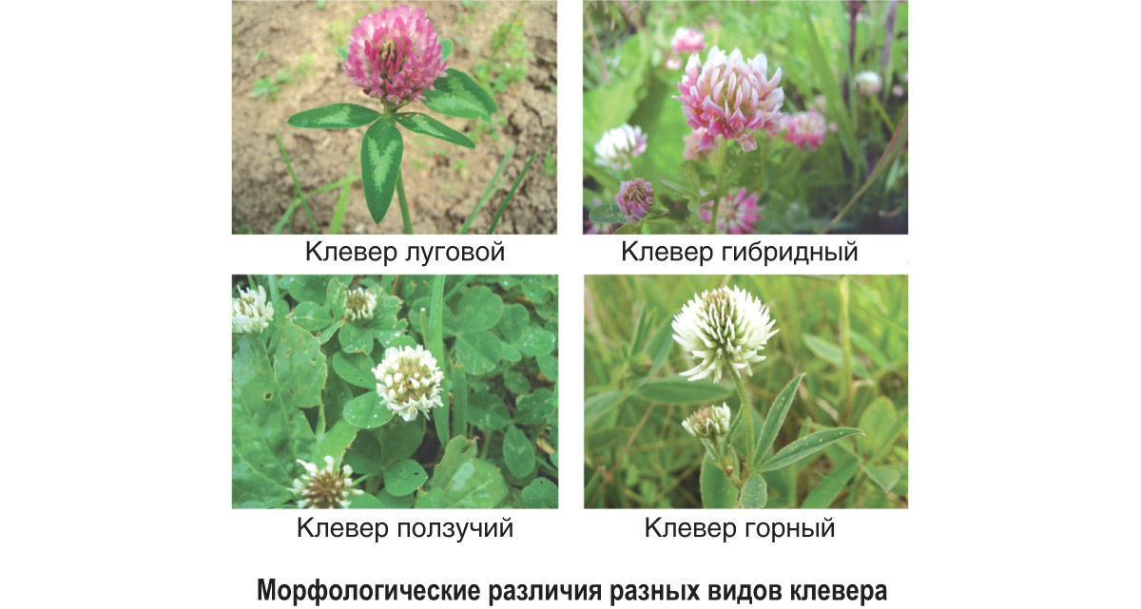
Орхидея PHALAENOPSIS
Иллюстрация
Орхидея CATTLEYA

Slide 7
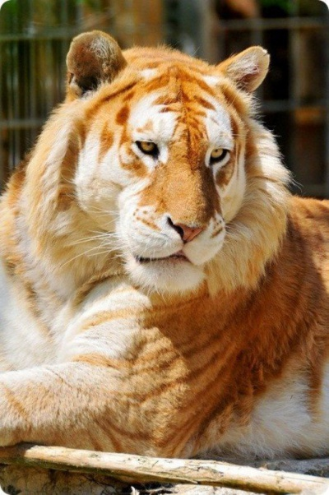
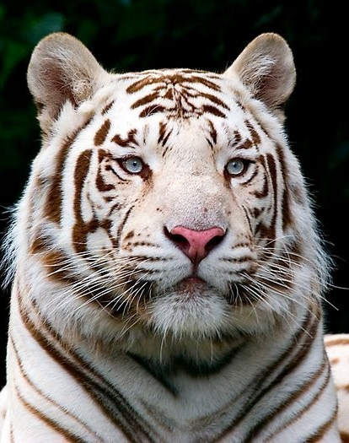
Тигр золотой
Иллюстрация
Тигр белый

Slide 8
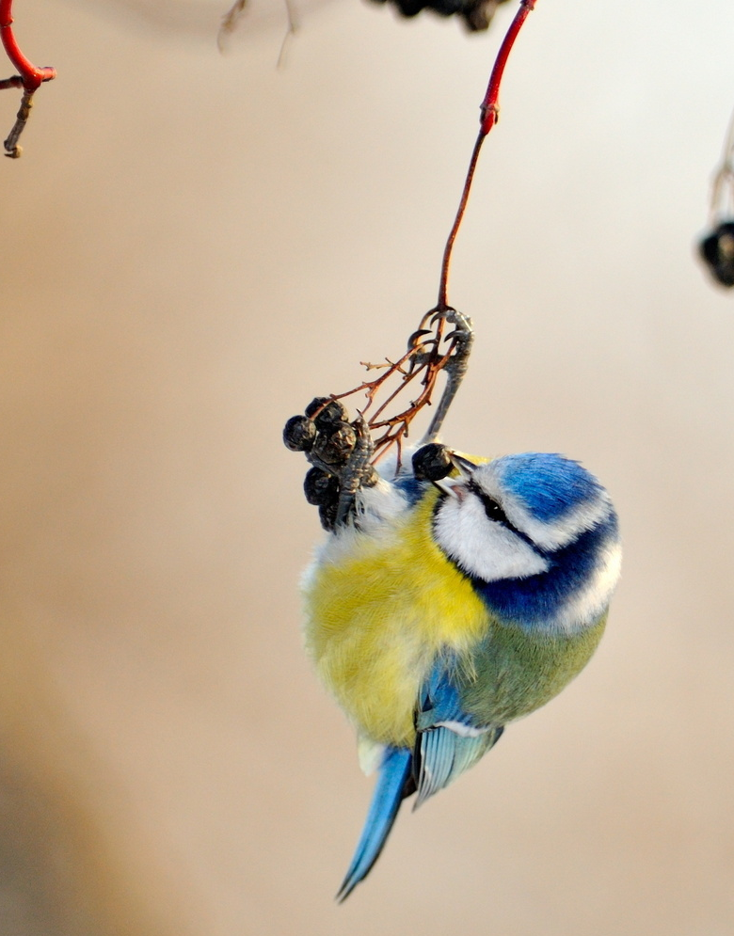
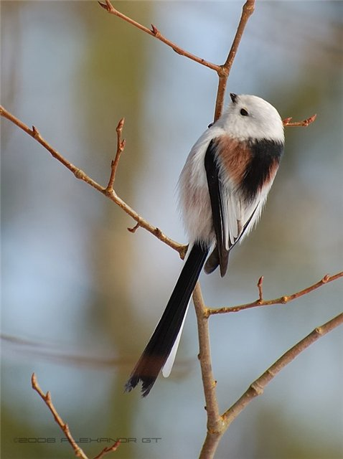
Синица голубая
Иллюстрация
Синица длиннохвостая

Slide 9
Физиологический
заключается в сходстве жизненных процессов, в первую очередь в возможности скрещивания между особями одного вида с образованием плодовитого потомства. Между разными видами существует физиологическая изоляция.
Не является основным и единственным, так как:
есть близкие виды, имеющие
сходные процессы жизнедеятельности (виды-двойники имеют одинаковые процессы)

Slide 10
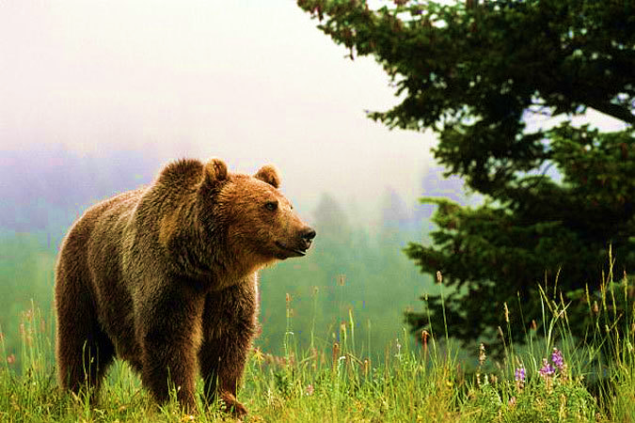
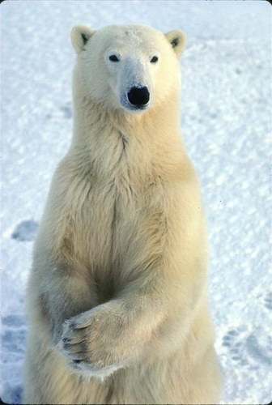
Медведь бурый зимой находится в длительной спячке
Иллюстрация
Медведь полярный не впадает в спячку либо она не является продолжительной

Slide 11
Географический
основан на том, что каждый вид занимает определенную территорию или акваторию. Иными словами, каждый вид характеризуется определенным географическим ареалом.
Не является основным и единственным, так как:
ареалы некоторых видов быстро изменяются
особи одного вида могут занимать разные ареалы (островные популяции)
существуют виды-космополиты, проживающие повсеместно
в одном ареале могут жить особи разных видов.
существуют биареальные виды

Slide 12
Медведь бурый
Иллюстрация
Медведь полярный

Slide 13
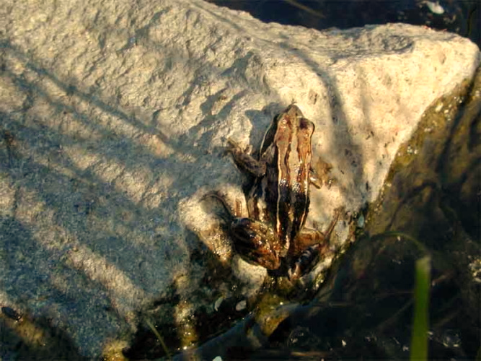
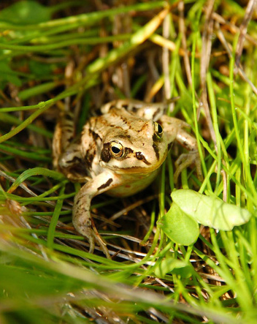
Лягушка сибирская
Иллюстрация
Лягушка травяная

Slide 14
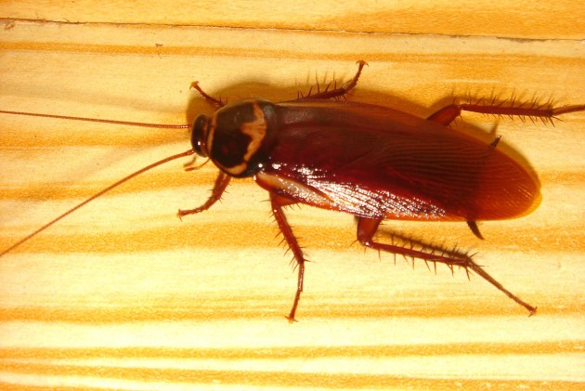
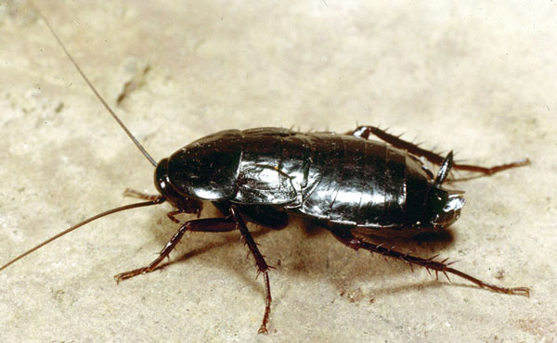
Таракан рыжий
Иллюстрация
Таракан чёрный

Slide 15
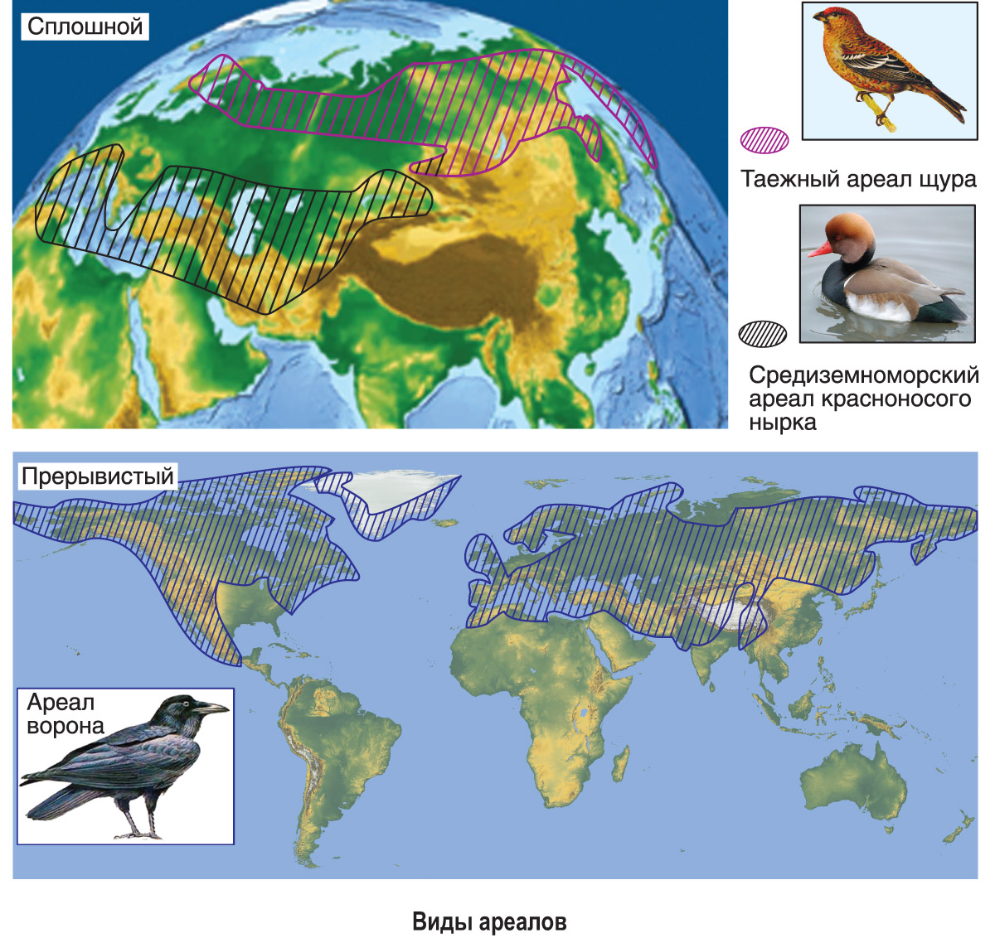
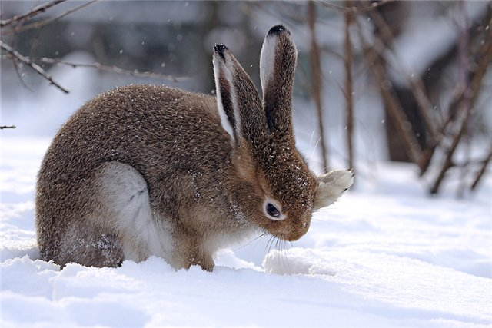
Заяц-русак
Изменение ареала

Slide 16
Экологический
основан на том, что каждый вид может существовать только в определенных условиях, выполняя соответствующую функцию в определенном биогеоценозе.
Не является основным и единственным, так как:
Разные виды могут быть приспособлены к одинаковым условиям.
Особи одного вида могут жить в несколько различающихся условиях (одуванчик может расти и в лесу, и на лугах)

Slide 17
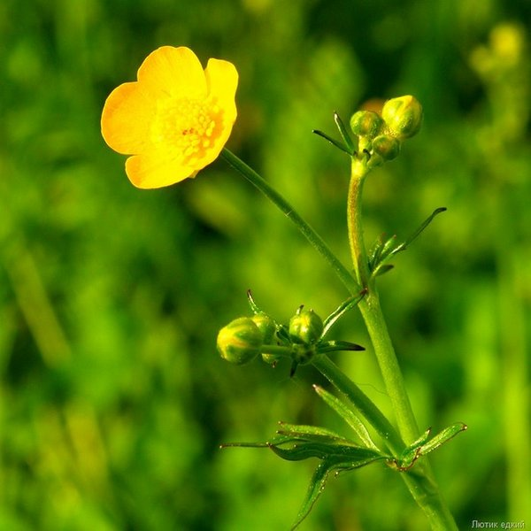
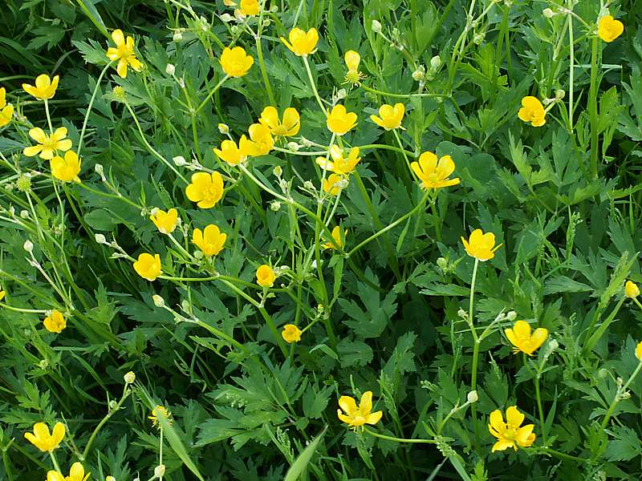
Лютик едкий
Иллюстрация
Лютик ползучий

Slide 18
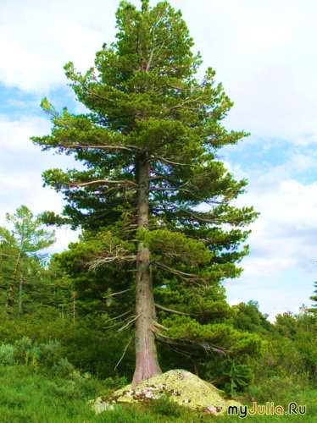
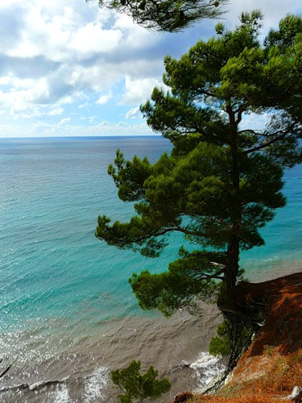
Сосна лесная
Иллюстрация
Сосна на берегу моря

Slide 19
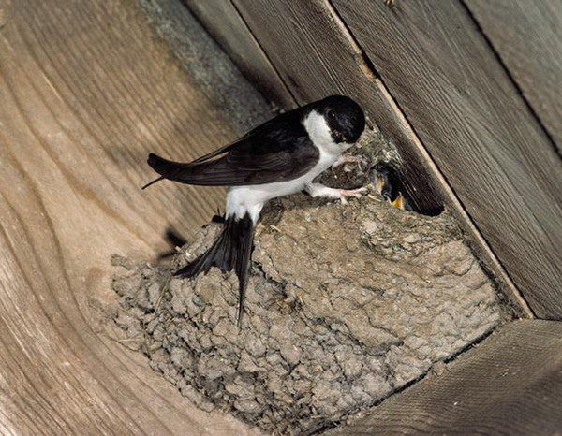
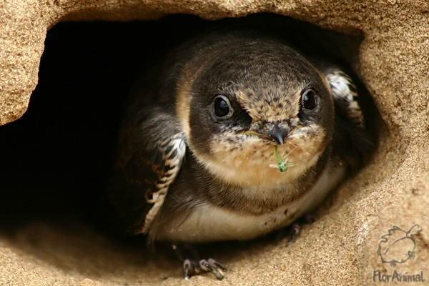
Ласточка городская
Иллюстрация
Ласточка деревенская

Slide 20
Генетический
критерий основан на различии видов по кариотипам, т. е. по числу, форме и размерам хромосом.
Не является универсальным, так как:
особи одного вида могут иметь разное количество хромосом (у особей одного из видов долгоносиков набор хромосом может отличаться в 2-3 раза)
в природе имеются виды, которые успешно скрещиваются (некоторые виды синиц, канареек, зябликов; некоторые виды тополей, ив)
репродуктивная изоляция

Slide 21
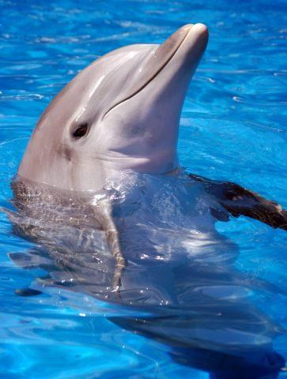
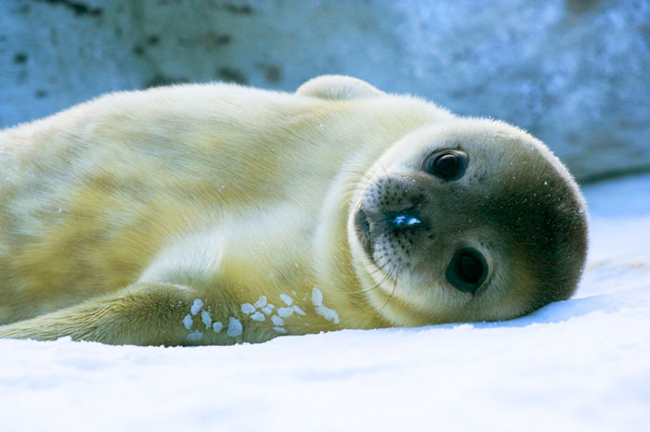
Дельфин (44 хромосомы)
Иллюстрация
Морской котик ( 32 хромосомы)

Slide 22
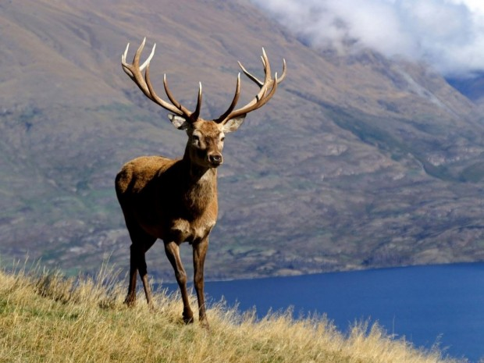
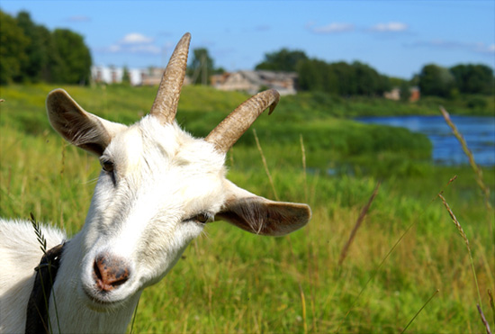
Олень (66 хромосом)
Иллюстрация
Коза (60 хромосом)

Slide 23
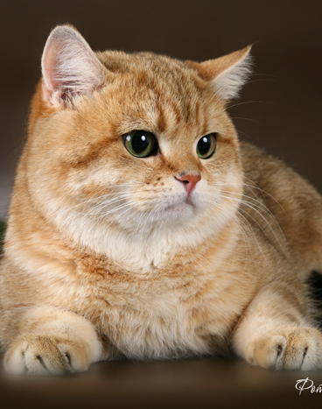
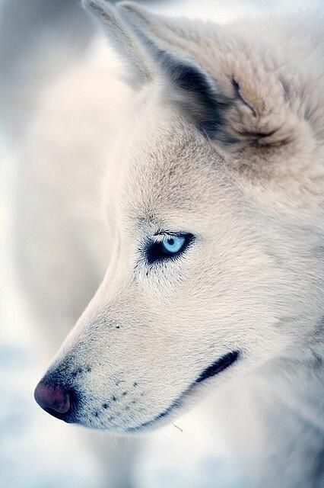
Волк (78 хромосом)
Иллюстрация
Кошка (38 хромосом)

Slide 24
Биохимический
позволяет различить виды по биохимическим параметрам (состав и структура определенных белков, нуклеиновых кислот и других веществ).
Не является основным и единственным, так как:
у родственных видов вырабатываются в организме сходные органические вещества

Slide 25
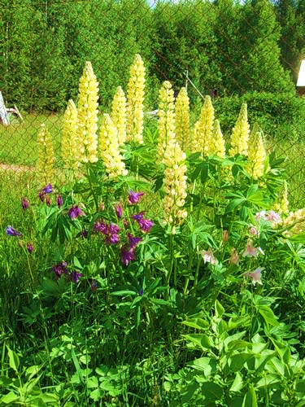
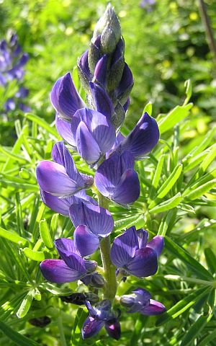
Люпин жёлтый и люпин узколистный – разное количество содержания азота и белка
Иллюстрация

Slide 26
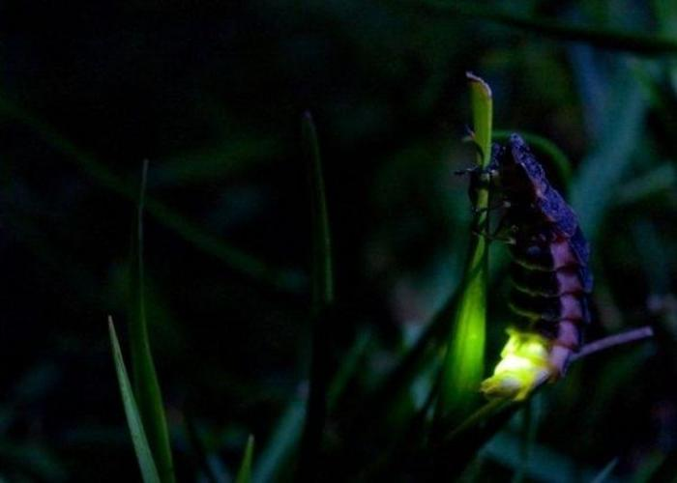
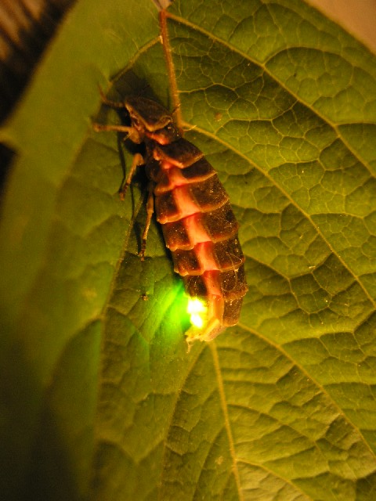
Разные виды североамериканских светляков различаются по частоте и цвету световых вспышек.
Иллюстрация

Slide 27
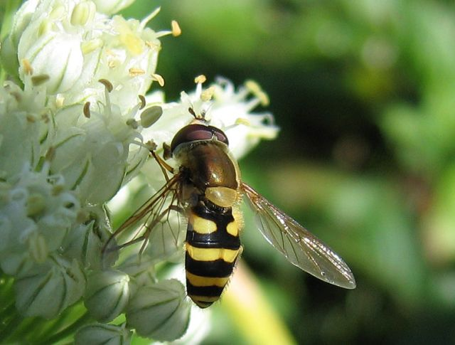
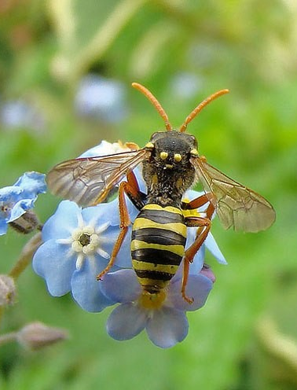
Оса обыкновенная
Явление мимикрии
Осовидная муха

Slide 28
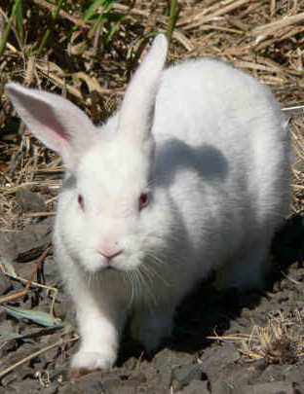
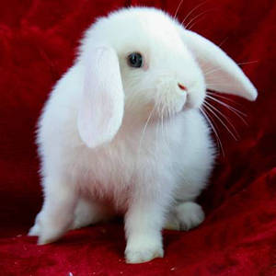
Кролик-альбинос
Особи-альбиносы
Кролик белый

Slide 29
Заяц-русак
Изменение ареала

Slide 30
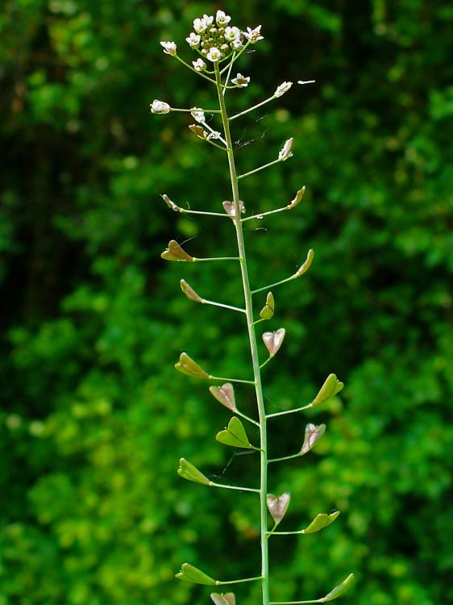
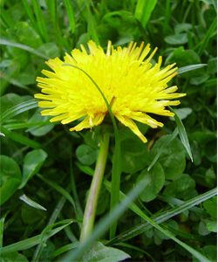
Пастушья сумка
Виды-космополиты
Одуванчик лекарственный

Slide 31
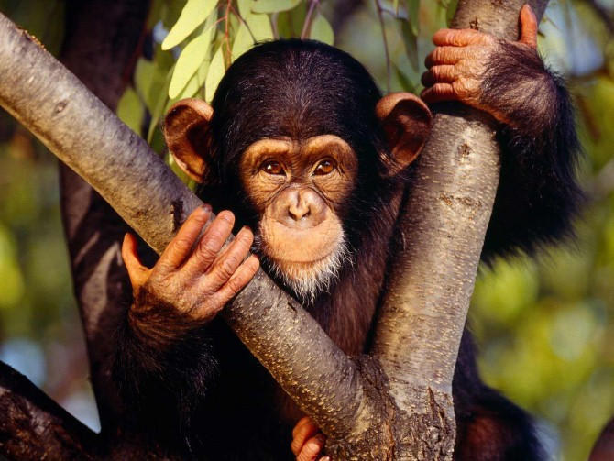
Гемоглобин шимпанзе и человека не имеет различий
Сходные органические вещества

Slide 32
ДОМАШНЕЕ ЗАДАНИЕ §36,вопросы

